Slide 1
Система контроля версий (Version Control System

Slide 2

Что такое система контроля версий?
Система контроля версий – это система, записывающая изменения в файл или набор файлов в течение времени и позволяющая вернуться позже к определенной версии.
Задачи:
хранение всех выполненных изменений, возможность посмотреть кем и когда они были выполнены, возможность «откатить» неудачные изменения
возможность параллельной и независимой работы над данными
возможность использовать изменения выполненные другими членами команды
Основное применение систем контроля версий:
организация работы группы программистов над проектом

Slide 3
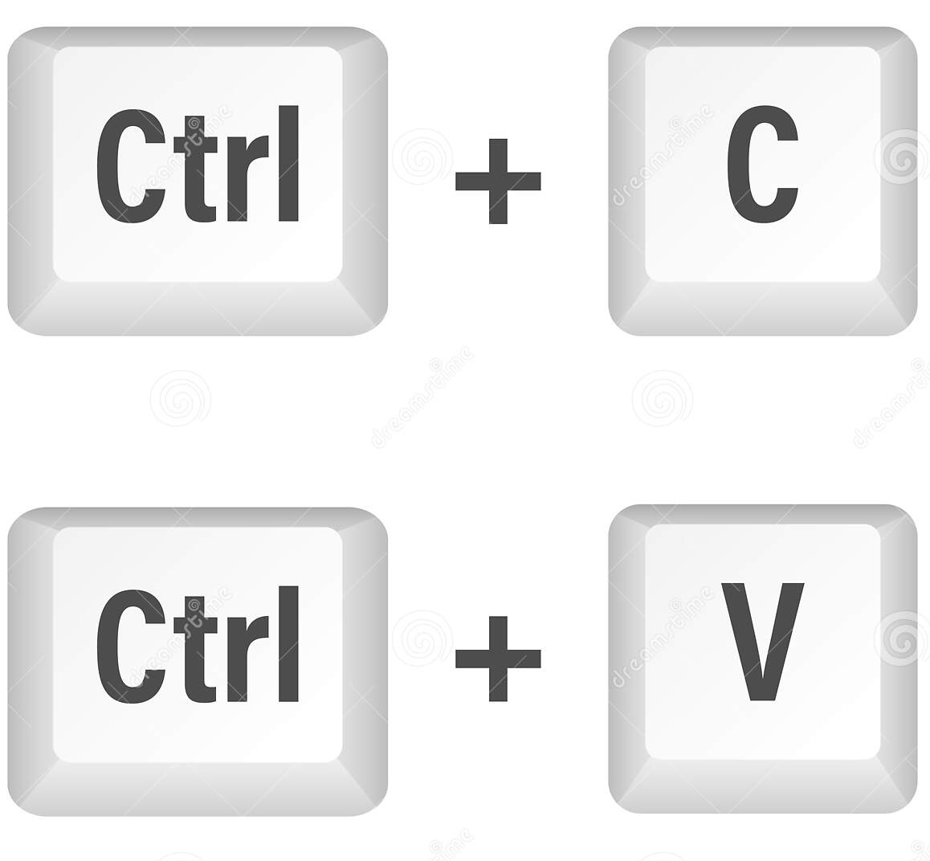
Виды СКВ: Copy-paste
Известный метод при применении к данной задаче может выглядеть следующим образом: будем называть файлы по шаблону filename_{version}, возможно с добавлением времени создания или изменения. Данный способ является очень простым, но он подвержен различным ошибкам: можно случайно изменить не тот файл, можно скопировать не из той директории (ведь именно так переносятся файлы в этой модели).

Slide 4
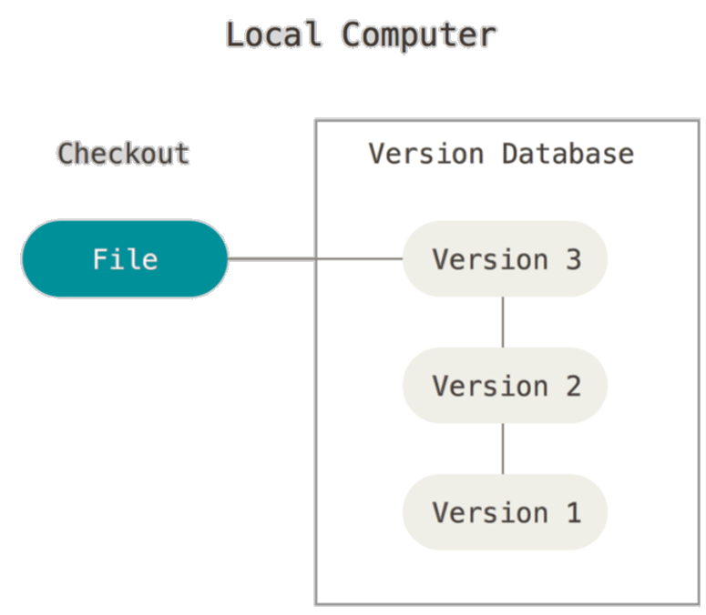
Локальная система контроля версий
Следующим шагом в развитии систем контроля - локальные системы контроля версий. Они представляли из себя простейшую базу данных, которая хранит записи обо всех изменениях в файлах. Одним из примеров таких систем является система контроля версий RCS, которая была разработана в 1985 году (последний патч был написан в 2015 году) и хранит изменений в файлах (патчи), осуществляя контроль версий. Набор этих изменений позволяет восстановить любое состояние файла. RCS поставляется с Linux'ом. Локальная система контроля версий хорошо решает поставленную перед ней задачу, однако ее проблемой является основное свойство — локальность. Она совершенно не предназначена для коллективного использования.

Slide 5
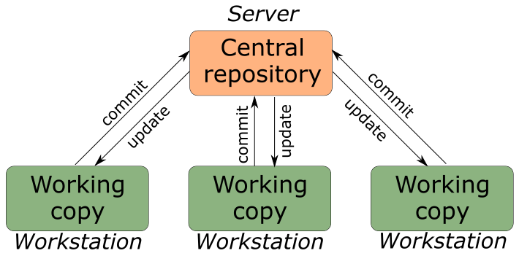
Централизованная система контроля версий
Централизованная система контроля версий предназначена решает вышеописанную проблему. Для организации такой системы контроля версий используется единственный сервер, который содержит все версии файлов. Клиенты, обращаясь к этому серверу, получают их из этого централизованного хранилища. На протяжении многих лет являлись стандартом. К ним относятся CVS, Subversion, Perforce.
Такими системами легко управлять из-за наличия единственного сервера. Но это приводит к возникновению единой точки отказа в виде этого самого сервера. В случае отключения нельзя будет выкачивать файлы. В худшем сценарии (физическое уничтожение сервера или вылет жесткого диска) – полная потеря данных.

Slide 6
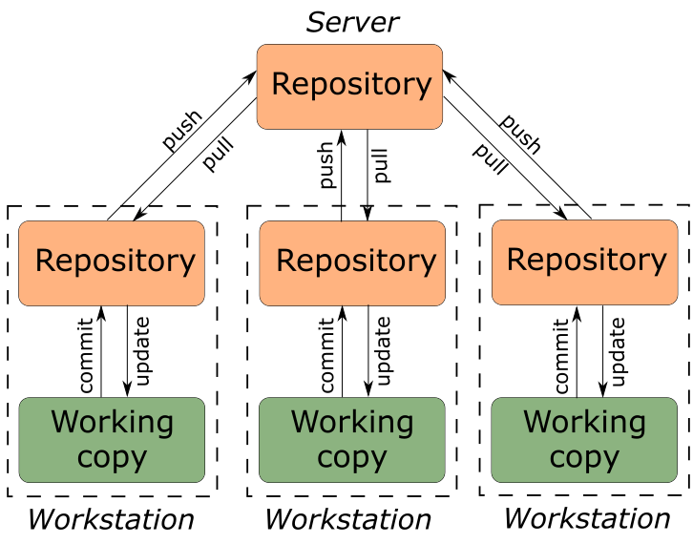
Распределенная система контроля версий
Для устранения единой точки отказа используются распределенные системы контроля версий. Они подразумевают, что клиент выкачает себе весь репозиторий целиком заместо выкачки конкретных интересующих клиента файлов. Если умрет любая копия репозитория, то это не приведет к потере кодовой базы, поскольку она может быть восстановлена с компьютера любого разработчика. Каждая копия является полным бэкапом данных. Все копии являются равноправным и могут синхронизироваться между собой.
К данному виду систем контроля версий относятся Mercurial, Bazaar, Darcs и Git. Последняя система контроля версий и будет рассмотрена нами далее более детально.

Slide 7
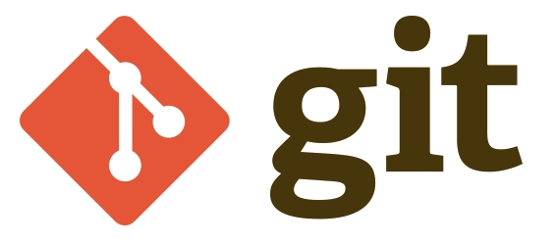
Краткая история Git
Как и многие вещи в жизни, Git начинался с капелькой творческого хаоса и бурных споров.
Ядро Linux — это достаточно большой проект с открытым исходным кодом. Большую часть времени разработки ядра Linux (1991–2002 гг.) изменения передавались между разработчиками в виде патчей и архивов. В 2002 году проект ядра Linux начал использовать проприетарную децентрализованную СКВ BitKeeper.
В 2005 году отношения между сообществом разработчиков ядра Linux и коммерческой компанией, которая разрабатывала BitKeeper, прекратились, и бесплатное использование утилиты стало невозможным. Это сподвигло сообщество разработчиков ядра Linux (а в частности Линуса Торвальдса — создателя Linux) разработать свою собственную утилиту, учитывая уроки, полученные при работе с BitKeeper. Некоторыми целями, которые преследовала новая система, были:
Скорость
Простая архитектура
Хорошая поддержка нелинейной разработки (тысячи параллельных веток)
Полная децентрализация
Возможность эффективного управления большими проектами, такими как ядро Linux (скорость работы и разумное использование дискового пространства).

Slide 8
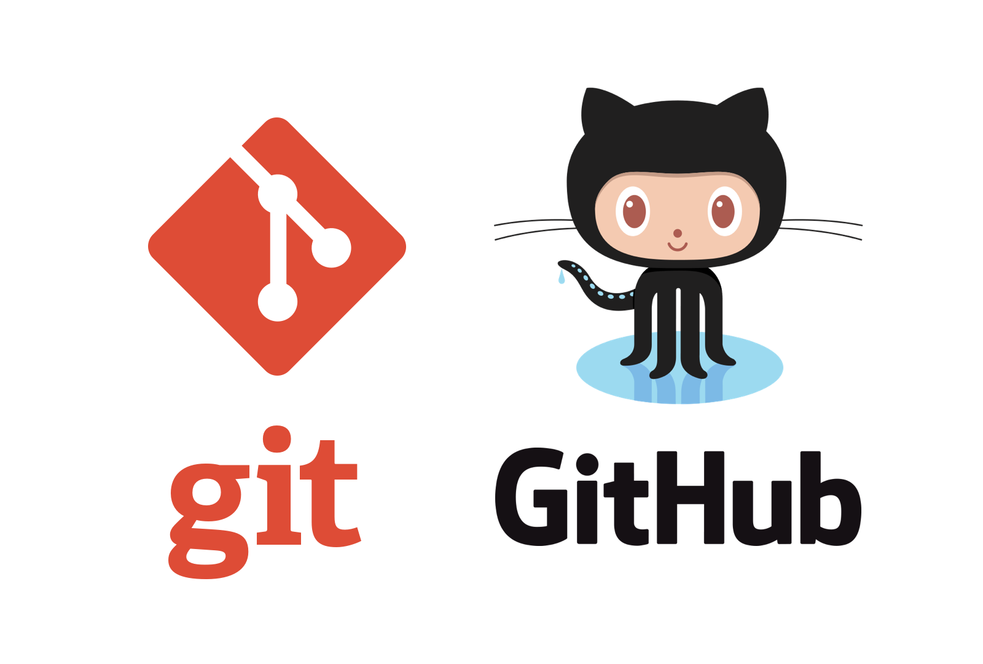


Git - крайне полезный инструмент при командной разработке. Возможность вносить изменения в репозиторий нелинейно (независимые изменения в разных ветках) позволяет организовать коллективную работу над проектом. Каждый участник разработки имеет собственную копию репозитория (локальный репозиторий, local repository), в которой может вести работу независимо от остальных. Для синхронизации внесенных изменений используется общая копия репозитория (удаленный репозиторий, remote repository), которая размещается на отдельном сервере (GitHub, GitLab, Bitbucket, собственный сервер и т.д.).
Какие бывают удаленные репозитории?
GitHub — это крупнейшее хранилище для репозиториев и совместной разработки.
GitLab — веб-инструмент жизненного цикла DevOps с открытым исходным кодом, представляющий систему управления репозиториями кода для Git с собственной вики, системой отслеживания ошибок, CI/CD пайплайн и другими функциями.
BitBucket — веб-сервис для хостинга проектов и их совместной разработки, основанный на системе контроля версий Mercurial и Git.
И другие
Наличие удаленного репозитория может быть полезным и при одиночной разработке: оно позволяет синхронизировать состояние проекта на разных компьютерах и просто сохранить проект на внешнем сервере.
Есть два варианта синхронизации изменений.

Slide 9
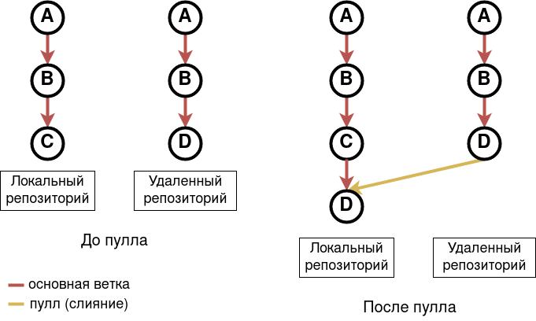
пулл (pull)
пулл (pull) — слияние состояния удаленного репозитория и локального (обычно — в отдельной ветке). Пулл может выполняться как для одной и той же ветки (с одинаковым именем), так и для разных. Пулл являет собою обычный мердж, но целевая ветка при этом находится не в том же репозитории, в котором выполняется пулл, а в удаленном. Как следствие, при пулле так же создается мердж коммит, пулл можно отменить (заревертить) и в его процессе может возникнуть мердж конфликт.

Slide 10
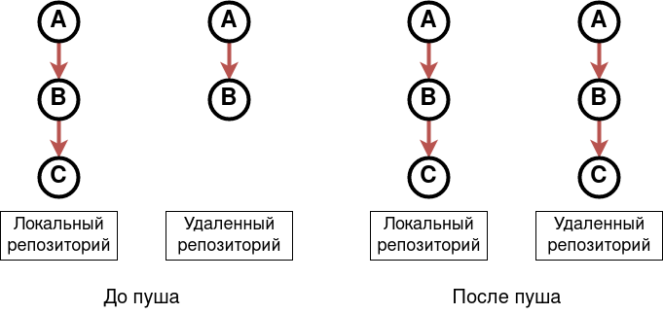
пуш (push)
пуш (push) — обратный пуллу процесс. При пуше изменения из локального репозитория переносятся в удаленный. Пуш обновляет состояние текущей ветки в удаленном репозитории и не является мерджем (не создает дополнительные коммиты и не может привести к конфликтам). Если в ветке удаленного репозитория присутствуют коммиты, которых нет в локальном репозитории, сигнализируется ошибка о несовпадении истории изменений (non fast-forward merge), пуш выполнить не получится. В таком случае необходимо сначала синхронизировать состояние локального репозитория (получить недостающие коммиты с помощью пулла), и только после этого повторить процесс пуша.
Нередко возникает необходимость обновить информацию о состоянии удаленного репозитория (существующих ветках и коммитах в них) без выполнения слияния (пулла). Такой процесс называется фетчем (fetch). Таким образом, пулл является комбинаций фетча и мерджа: сперва обновляется информация о состоянии целевой ветки в удаленном репозитории, а затем ее изменения вливаются в текущую ветку в локальном репозитории.

Slide 11
Основные термины
Репозиторий (repository) — совокупность файлов, состояние которых отслеживается, и история их изменений.
Коммит (commit) — сохраненное состояние (версия) файлов репозитория.
Ветка (branch) — последовательность коммитов (история изменения состояния репозитория). Каждый коммит в ветке имеет «родителя» (parent commit) — коммит, на основе которого был получен текущий. В репозитории может быть несколько веток (в случаях, когда к одной версии репозитория применяется несколько независимых изменений).
Мердж (слияние, merge) — объединение двух или более веток. В процессе мерджа изменения с указанной ветки переносятся (копируются) в текущую.
Мастер (master, main) — основная ветка репозитория, создается автоматически при создании репозитория.
Мердж коммит (merge commit) — коммит, который создается автоматически по завершению процесса слияния веток. Мердж коммит содержит в себе все изменения целевой ветки мерджа, которые отсутствуют в текущей (все коммиты целевой ветки, которые начиная с базы слияния, но не включая её).
Мердж конфликт (merge conflict) — ситуация, когда при слиянии веток в один или несколько файлов вносились независимые изменения. В некоторых случаях (например, если изменялись разные, не пересекающиеся части одного файла) git способен самостоятельно решить, как выполнять слияние таких файлов. Если автоматически это сделать не удалось — возникает конфликт. В таком случае необходимо самостоятельно указать, как выполнять слияние конфликтующих версий (решить конфликт, resolve merge conflict). Изменения, внесенные в процессе решения конфликта автоматически попадают в мердж коммит.

Slide 12
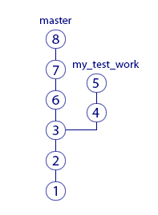
Ветки (branch)
Представьте, что вам нужно внести множество изменений в файлы вашего рабочего каталога, но эта работа экспериментальная – не факт, что всё получится хорошо. Вы бы не хотели, чтобы ваши изменения увидели другие сотрудники до тех пор, пока работа не будет закончена. Может просто ничего не коммитить до тех пор? Это плохой вариант. Частые коммиты и пуши – залог сохранности вашей работы, а также возможность посмотреть историю изменений. К счастью, в Git есть механизм веток, который позволит нам коммитить и пушить, но не мешать другим сотрудникам.
Перед началом экспериментальных изменений вы должны создать ветку. У ветки есть имя. Пусть она будет называться my test work. Теперь все ваши коммиты будут идти именно туда. До этого они шли в основную ветку разработки – будем называть её master. Другими словами, раньше вы были в ветке master (хоть и не знали этого), а сейчас переключились на ветку my test work.
После коммита «3» создана ветка и ваши новые коммиты «4»и «5» пошли в неё. А ваши коллеги остались в ветке master, поэтому их новые коммиты «6», «7», «8» добавляются в ветку master. История перестала быть линейной. На что это повлияло? Сотрудники теперь не видят изменений файлов, которые вы делаете. А вы не видите их изменений в своих рабочих файлах. Хотя историю изменений в ветке master вы все-таки посмотреть можете.

Slide 13
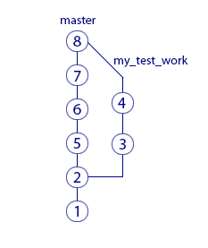
Слияние веток
Теперь мы знаем, что каждый может создать ветки и работать независимо. Можно по очереди работать то в одной ветке, то в другой – переключаясь между ними. Ветки переключает команда checkout. Но вернёмся к примеру с вашей экспериментальной работой. Допустим мы решили, что она не удалась. Вы вернулись в ветку master и потеряли изменения, сделанные в ветке my test work. А если все получилось? Вы хотите перенести свои изменения в ветку master, чтобы их увидели сотрудники, которые с ней работают. Git может помочь – выполним команду merge ветки my test work в ветку master.
Здесь коммит «8» – это merge-commit. Когда мы выполняем команду merge, система сама создает этот коммит. В нём объединены изменения ваших коллег из коммитов «5», «6», «7», а также ваша работа из коммитов «3», «4». Изменения из коммитов «1» и «2» объединять не нужно, ведь они были сделаны до создания ветки. А значит изначально были и в ветке master, и в ветке my test work. Команда merge ничего не посылает в origin. Единственный ее результат – это merge-commit (на рисунке кружок с номером 8), который появится у вас на компьютере. Его нужно запушить, как и ваши обычные коммиты. Только после этого merge-commit отправится на origin – тогда коллеги увидят результат вашей работы, сделав pull.

Slide 14
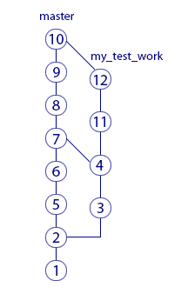
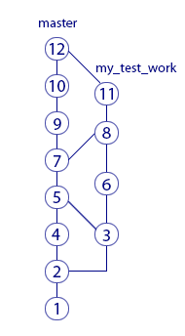
Несколько слияний
В предыдущей главе мы узнали, как сделать новую ветку, поработать в ней и залить изменения в главную ветку. На картинке после объединения ветки слились вместе. Означает ли это, что в ветке my test work теперь работать нельзя – она ведь уже объединилась с master? Нет, вы можете продолжать коммитить в ветку my test work и периодически мержить в главную ветку.
Можно ли мержить в обратную сторону и есть ли в этом смысл? Можно. Есть. Если вы долго работаете в своей ветке, рекомендуется периодически делать мерж в неё из главной ветки. Это необходимо, чтобы вы работали с актуальными версиями файлов, которые меняют другие люди.

Slide 15
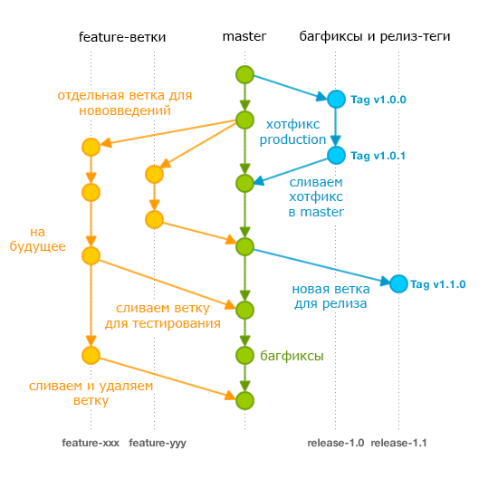
Коммиты и их хеши, теги
Как Git различает коммиты? На картинках мы для простоты помечали их порядковыми номерами. На самом деле каждый коммит в Git обозначается вот такой строкой: e09844739f6f355e169f701a5b7ae02c214d5fb0 Это «названия» коммитов, которые Git автоматически даёт им при создании. Вообще, такие строки принято называть «хеш». У каждого коммита хеш разный. Если вы хотите кому-то сообщить об определённом коммите, можно отправить человеку хеш этого коммита. Зная хеш, он сможет найти этот коммит (если это ваш коммит, то, конечно, его надо сначала запушить).
Теги (Tags) — это ссылки, указывающие на определенные точки в истории Git. Команда git tag обычно используется для захвата некой точки в истории, которая используется для релиза нумерованной версии (например, v1.0.1). Теги похожи на неизменяемые ветки, но они, в отличие от веток, не имеют истории коммитов после создания.

Slide 16
Лабораторная работа
установить СКВ
создать репозиторий, выполнить операции: добавление файлов и папок в репозиторий, создание версий файлов (подробнее в задании).
залить ваши лабораторные в репозиторий https://github.com/ForLaboratoryWorks/Spring_2023

Slide 17
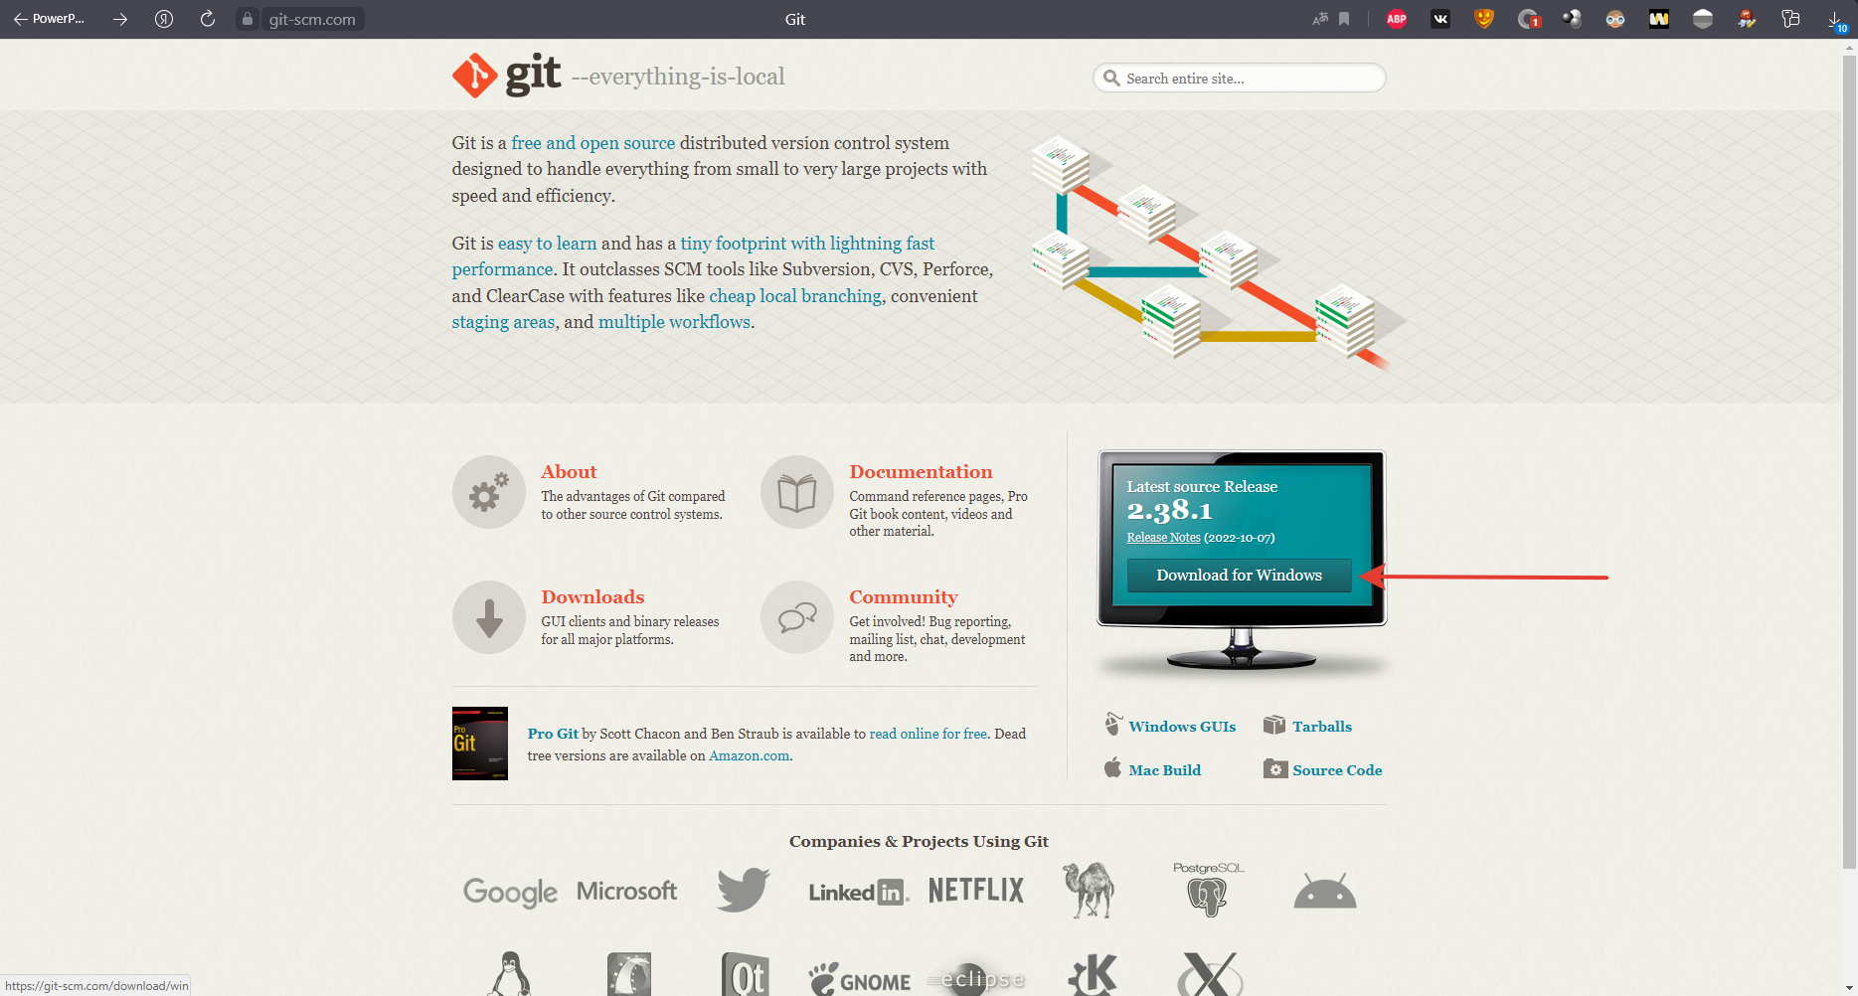
Установка
Официальный сайт: http://git-scm.com/ (установочные параметры стандартные)

Slide 18
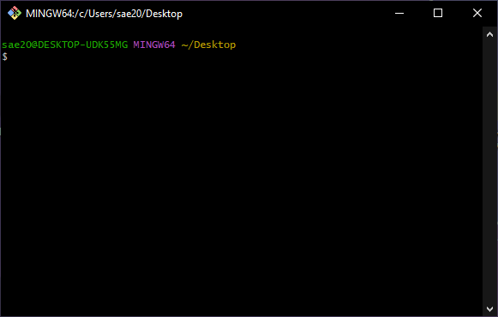
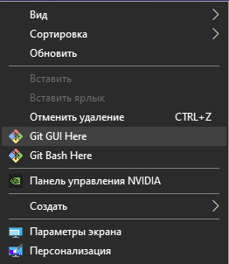
Командная строка
Навигация по файловой системе: команда cd(использование: cd<путь к папке>) Посмотреть содержимое папки: команда ls Создать папку: команда mkdir (использование: mkdir<имя папки>) Создать файл: команда touch (использование: touch<имя файла>)

Slide 19
Основные команды
git clone – клонирование репозитория
git status – проверка статуса репозитория
git add – добавление изменений из индекса
git reset – удаление изменений из индекса
git commit – зафиксировать в коммите проиндексированные изменения
git tag – создать тег с указанным именем на коммите
git branch – показать список веток
git merge – слияние веток
git pull – влить изменения в локальный репозиторий
git push – влить изменения в удаленный репозиторий

Slide 20
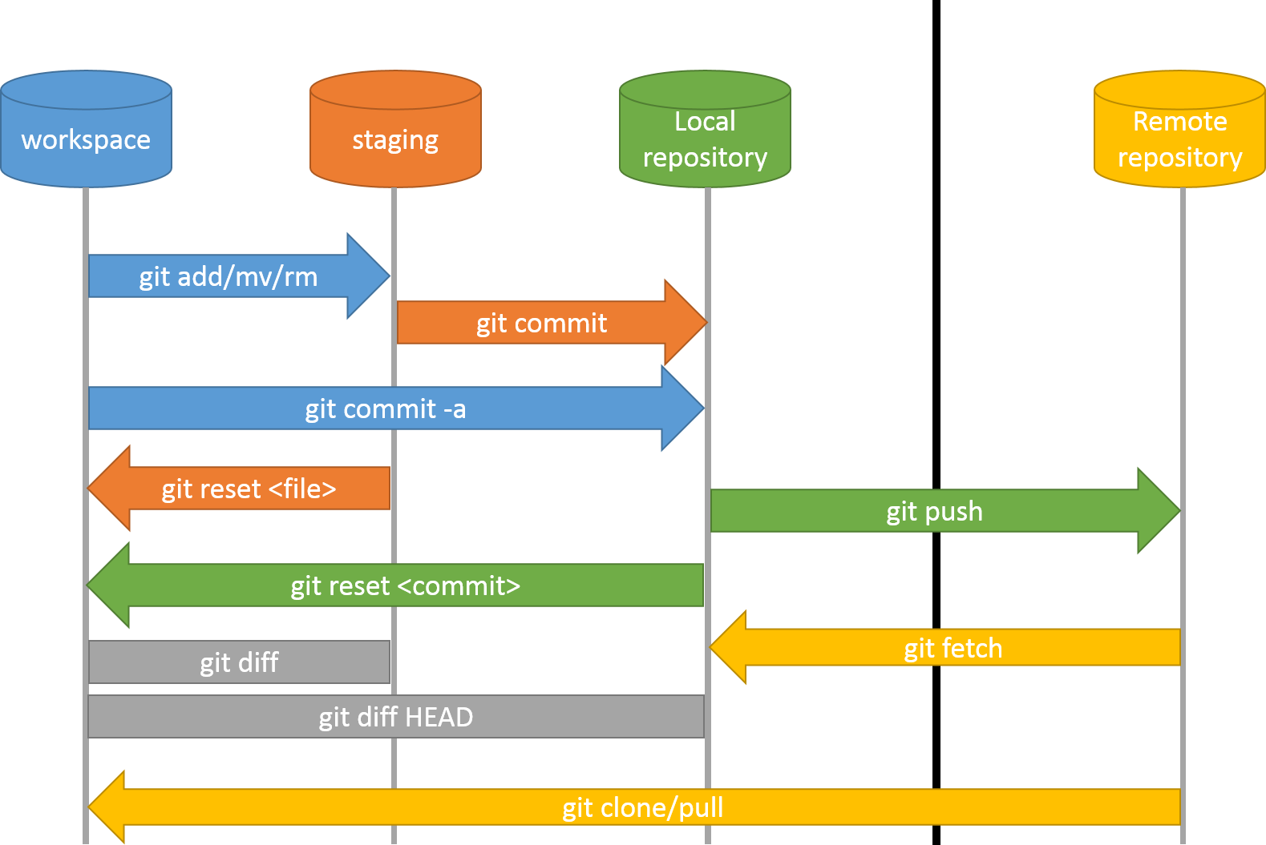

Slide 21
.gitignore
Ясно, что мы хотим хранить только исходный код и ничего другого в репозитории. А что может быть еще? Как минимум, скомпилированные классы и/или файлы, которые создают среды разработки. Чтобы гит их игнорировал, есть специальный файл, который нужно создать. Делаем это: создаем файл в корне проекта с названием .gitignore, и в этом файле каждая строка будет шаблоном для игнорирования.
*.class
target/
*.iml
.idea/
первая строка — это игнорирование всех файлов с расширением .class;
вторая строка — это игнорирование папки target и всего, что она содержит;
третья строка — это игнорирование всех файлов с расширением .iml;
четвертая строка — это игнорирование папки .idea.

Slide 22
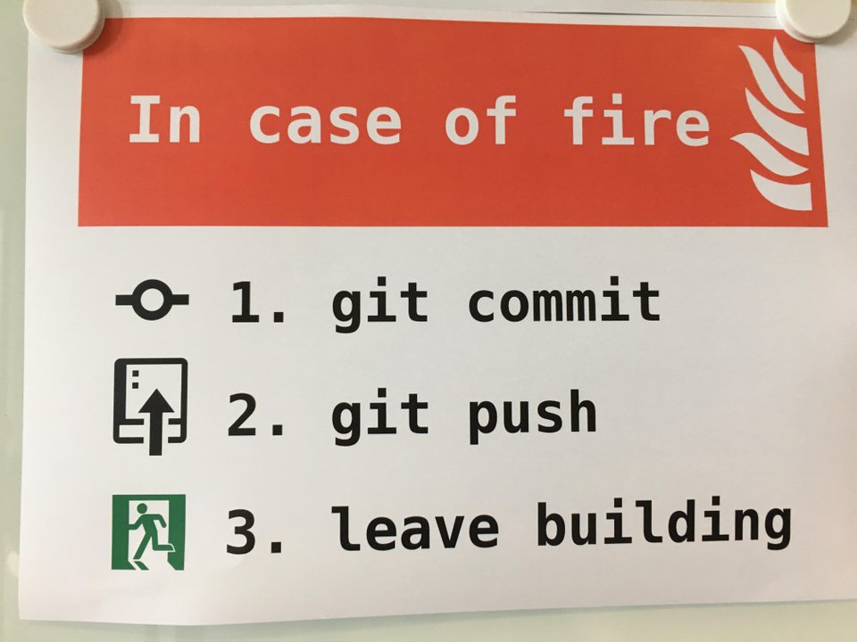
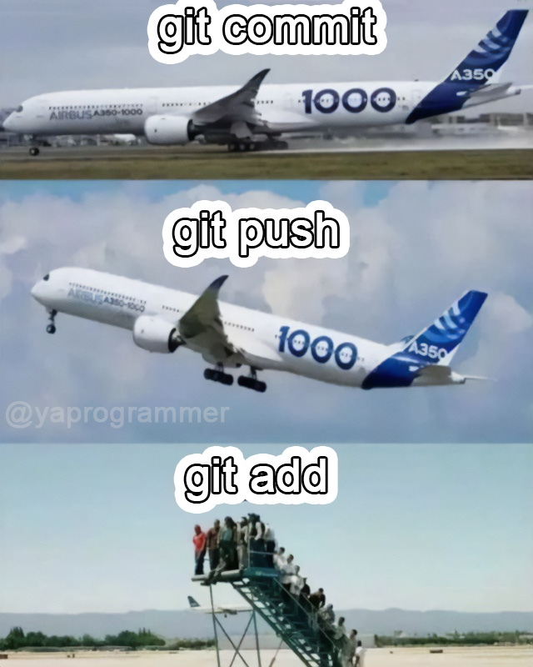
Немного мемов

Slide 23
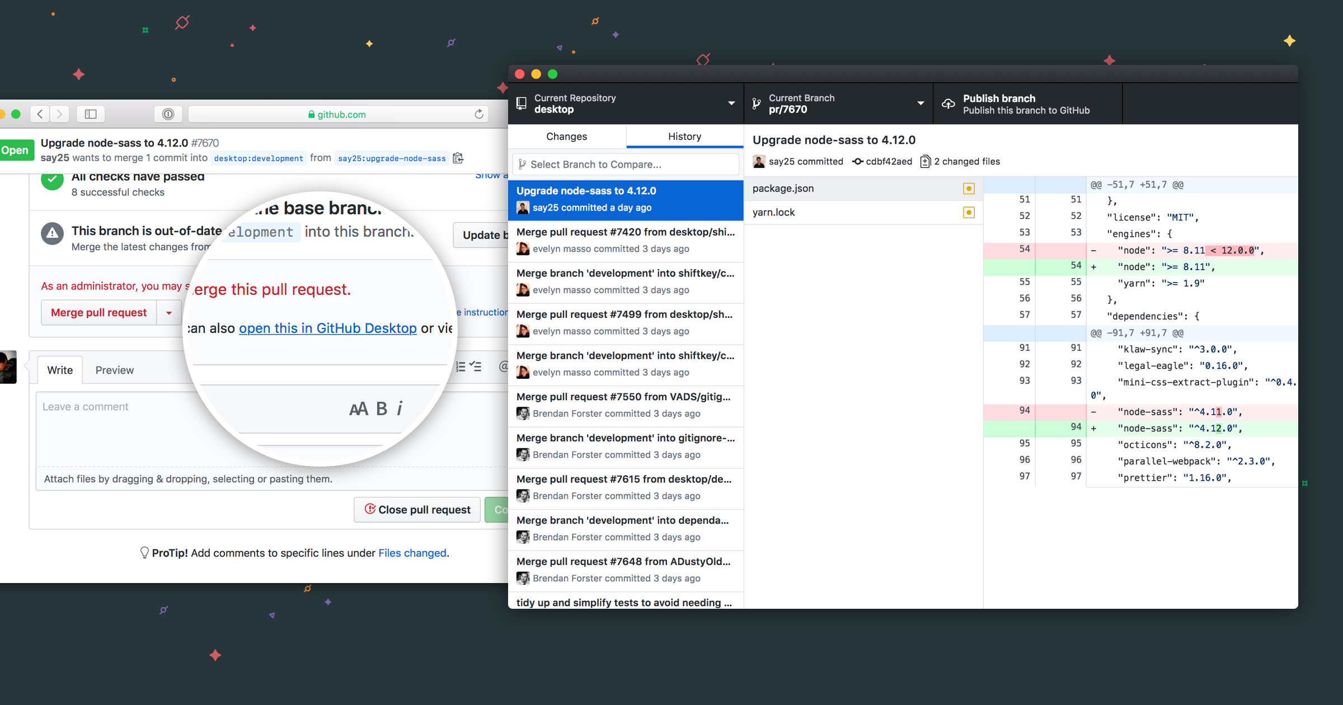
GitHub Desktop

Slide 24
Полезные ссылки
https://habr.com/ru/sandbox/156522/ - основные понятия
https://habr.com/ru/post/541258/ - Git для новичков
https://github.com/cyberspacedk/Git-commands - шпаргалка по командам git

